Slide 1
3주차 커리큘럼 정리
2017.07.18
Android D
고정환
이 문서는 나눔글꼴로 작성되었습니다. 설치하기

Slide 2
GoogleMap
1.1 페이지 제목
2 / 14
URL을 통해 http클라이언트를 이용해서
ImageView에 보여주어야 하는경우
로딩 실패처리
재시도처리
Out of Memory
캐시
병렬처리
디코딩
이미지재활용

Slide 3
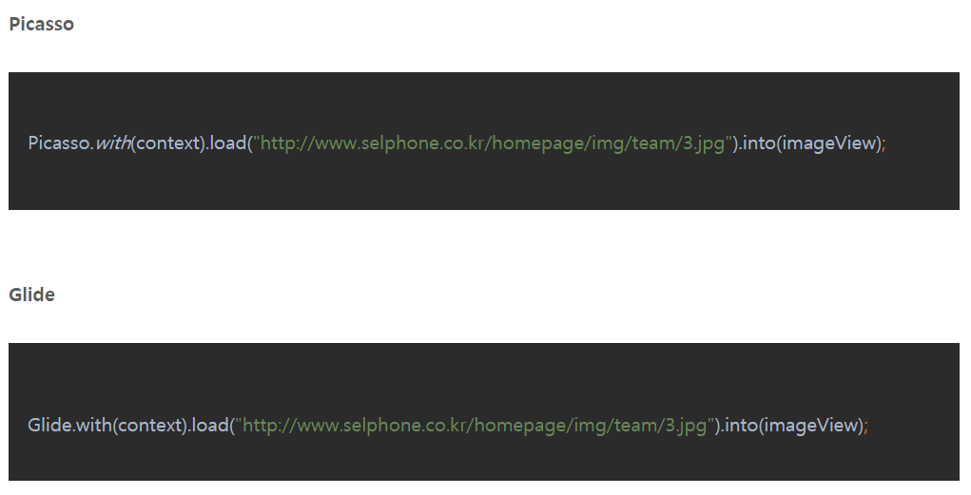
Picasso vs Glide
1.1 페이지 제목
3 / 14
이미지로딩 라이브러리
URL을 통해 http클라이언트를 이용해서
ImageView에 보여주어야 하는경우
로딩 실패처리
재시도처리
Out of Memory
캐시
병렬처리
디코딩
이미지재활용

Slide 4
Picasso vs Glide
1.1 페이지 제목
4 / 14
비교
http://gun0912.tistory.com/19
Picasso | Glide
ARGB_8888 | RGB_565
원본 로딩후 resize | Size에 맞게 로딩
원본 캐싱 | Size별로 캐싱(캐싱 최적화)
 | GIF, thumbnail, customAnimation
원본!
캐시!

Slide 5
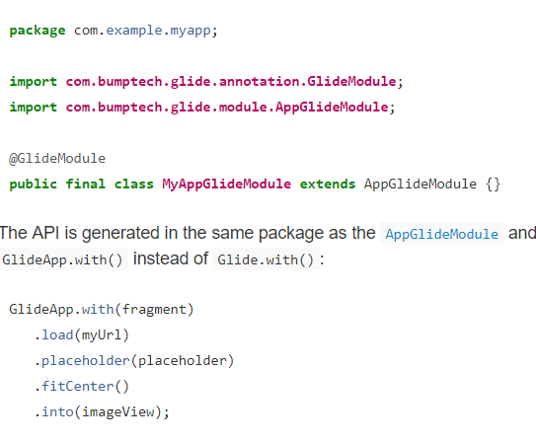
Picasso vs Glide
1.1 페이지 제목
5 / 14
추가 기능의 사용 : GlideApp
작성 후 build 하면
GlideApp 객체가 생성됨

Slide 6
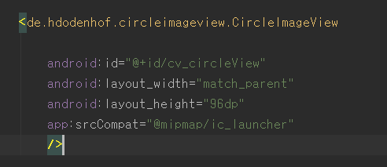
CircleImageView
1.1 페이지 제목
6 / 14
원형 이미지뷰

Slide 7
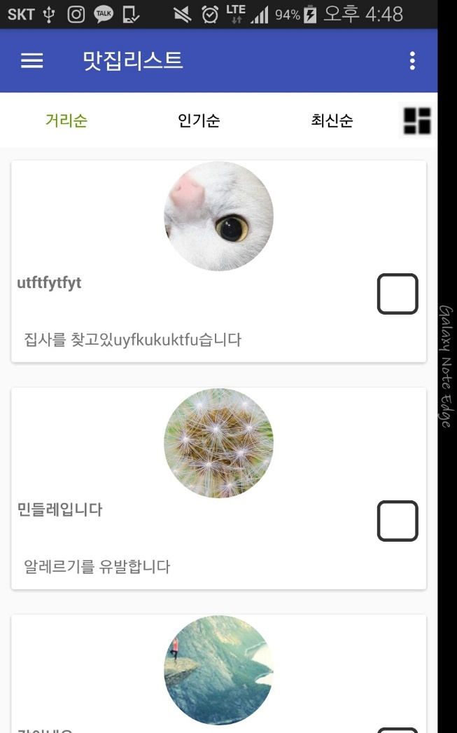
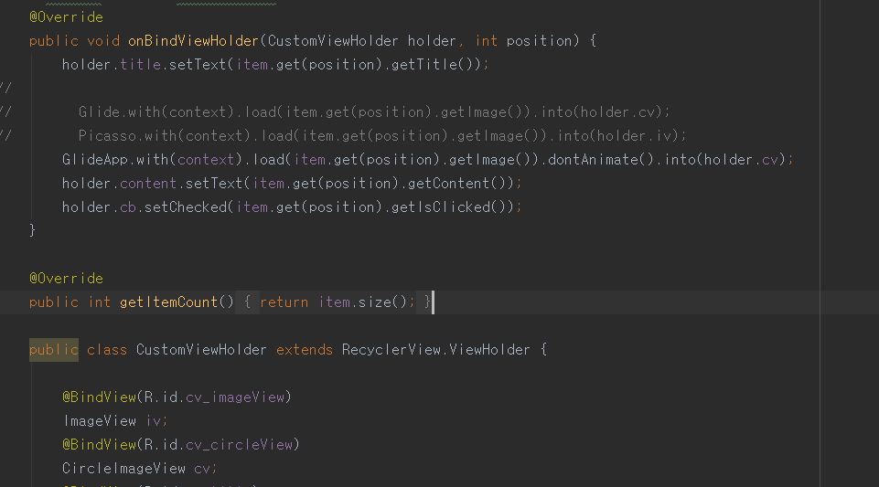
CircleImageView
1.1 페이지 제목
7 / 14
원형 이미지뷰
If you want to keep the fadeIn animation, you have to fetch the image into a Target and apply a custom animation yourself when receiving the Bitmap.
fadeInAnimation넣으려면 target으로 가져온후에 customAnimation적용하기!

Slide 8
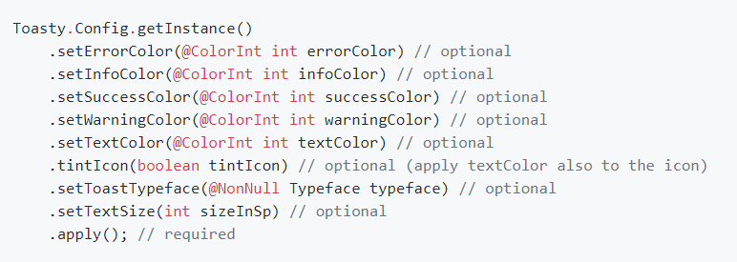

Toasty
1.1 페이지 제목
8 / 14
토스트 커스터마이징
기본 세팅
폰트
생성

Slide 9
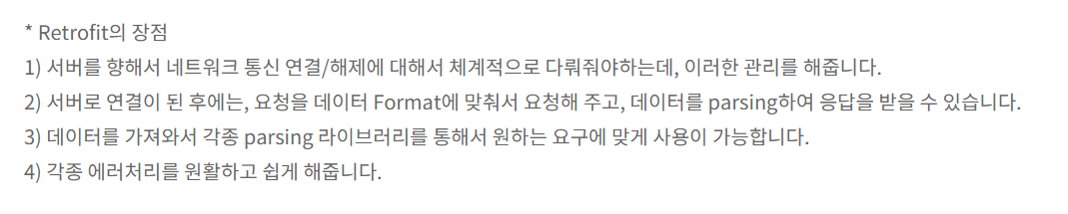
Retrofit2
1.1 페이지 제목
9 / 14
HTTP 클라이언트 라이브러리

Slide 10
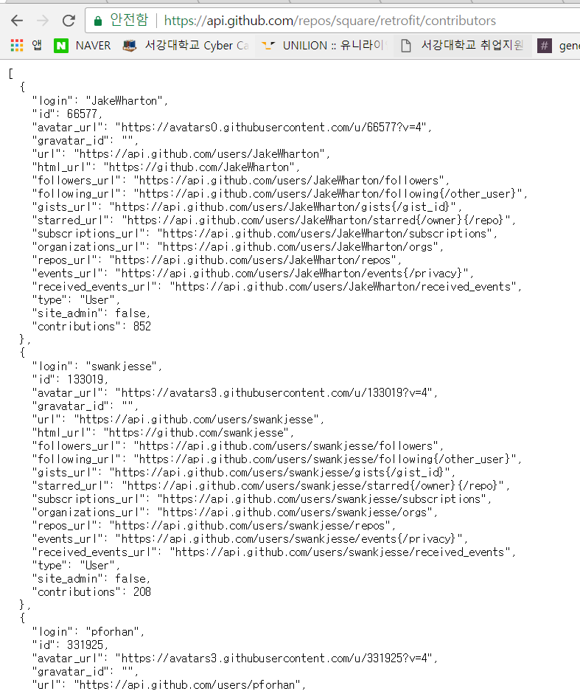
Retrofit2
1.1 페이지 제목
10 / 14
Host : api.github.com
Resource : repos/square/retrofit/contributors
JSON data :
“login” : -
…
“contributions” : -
HTTP 클라이언트 라이브러리

Slide 11
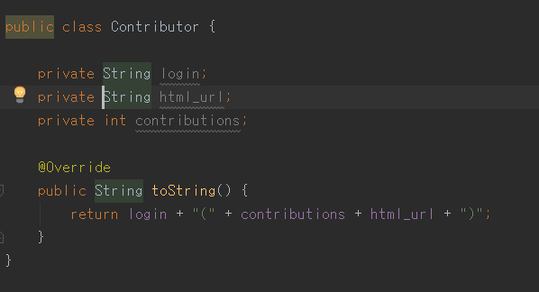
Retrofit2
1.1 페이지 제목
11 / 14
HTTP 클라이언트 라이브러리
Contributor (Data객체)

Slide 12
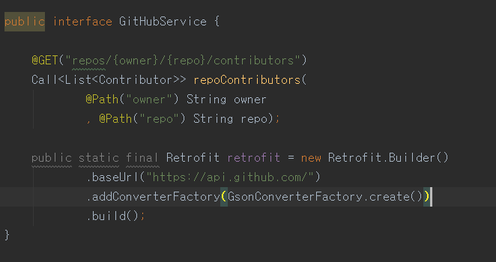
Retrofit2
1.1 페이지 제목
12 / 14
HTTP 클라이언트 라이브러리
Interface 생성
@GET 에 resource URL
Call< 데이터 리스트 > 이름 (
@Path(“owner”) owner, … )
Retrofit 객체
Host
Gson사용
Call객체에 대한 설명

Slide 13
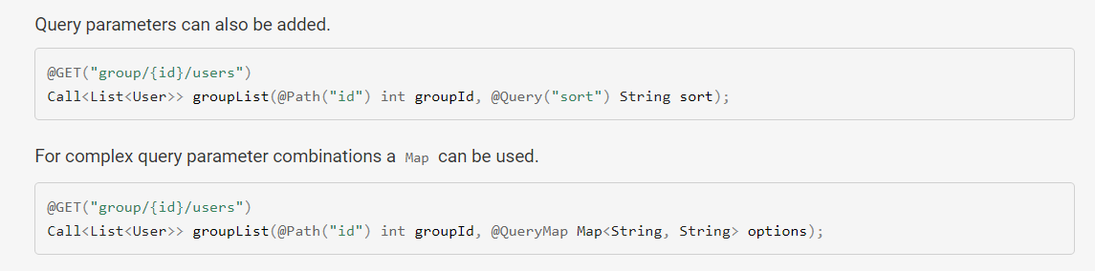
Retrofit2
1.1 페이지 제목
13 / 14
HTTP 클라이언트 라이브러리

Slide 14
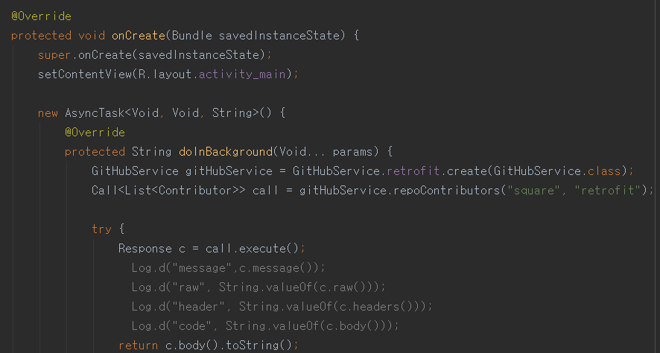
Retrofit2
1.1 페이지 제목
14 / 14
HTTP 클라이언트 라이브러리
AsyncTask
Interface.retrofit객체.create(GithubService.class)
Call 객체
.message
.header
.body …
가져온 정보를 객체그대로 return 하려면 어떻게..?

Slide 15
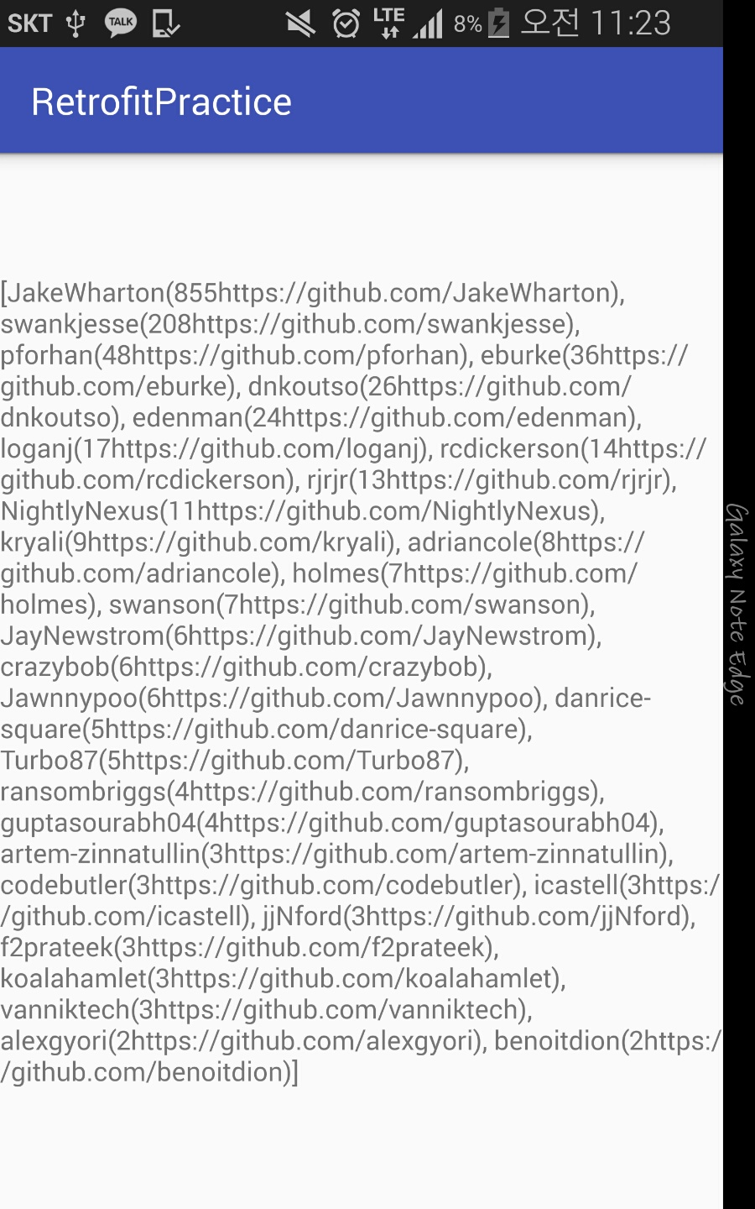
Retrofit2
1.1 페이지 제목
15 / 14
HTTP 클라이언트 라이브러리

Slide 16
감사합니다
이 문서는 나눔글꼴로 작성되었습니다. 설치하기

